Slide 1
Python e smtp
O melhor dos dois mundos!

Slide 2
O que é smtp?
SMTP significa "Simple Mail Transfer Protocol" (Protocolo Simples de Transferência de Correio, em português).
É um protocolo de comunicação usado para enviar e receber e-mails na internet.
O SMTP é responsável por enviar e-mails do remetente para o servidor de e-mail do destinatário, garantindo que a mensagem seja entregue corretamente.
Ele funciona em conjunto com outros protocolos, como o POP3 (Post Office Protocol) e o IMAP (Internet Message Access Protocol), que são usados para receber e-mails.
O SMTP geralmente opera na porta 25, mas também pode usar outras portas, como a 587 (para envio seguro de e-mails, conhecido como SMTPS ou SMTP sobre TLS/SSL).

Slide 3
CRIE UM novo projeto python
pythonsmtp

Slide 4
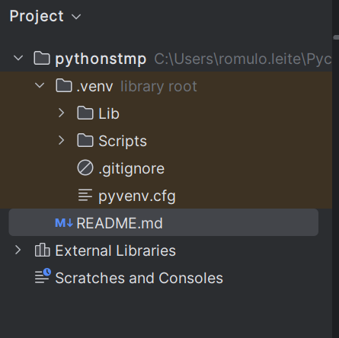

Slide 5
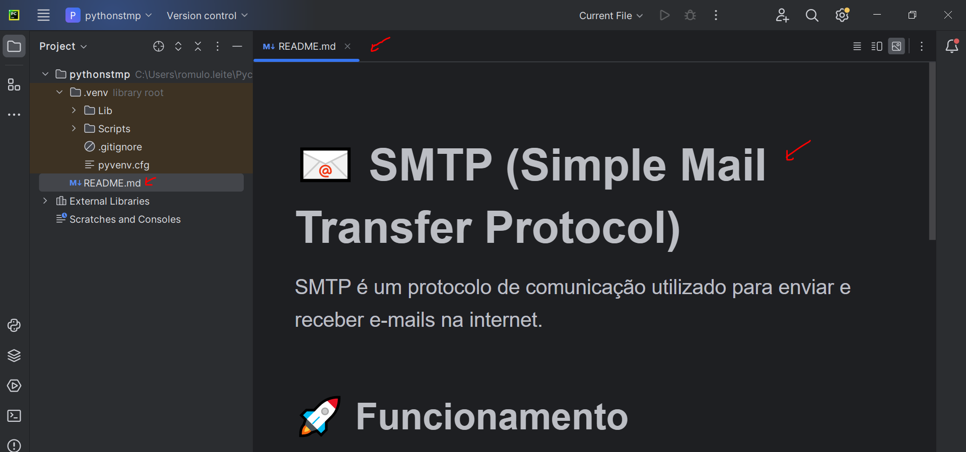

Slide 6
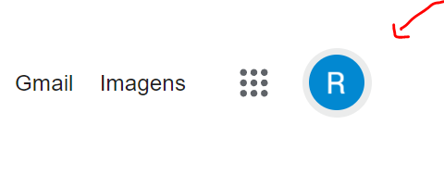

Slide 7
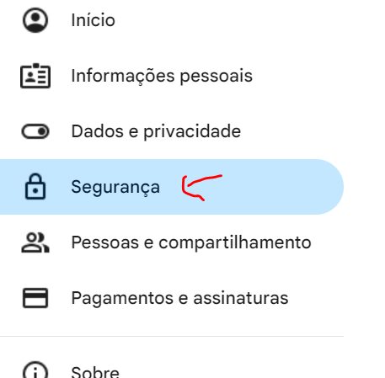

Slide 8
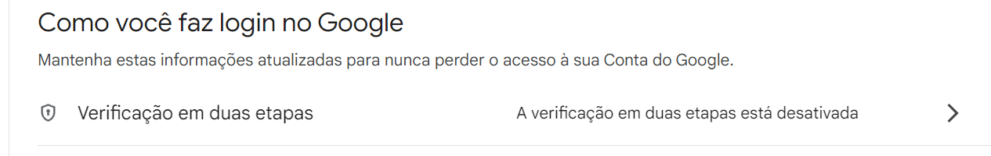
Verificação em duas etapas:

Slide 9
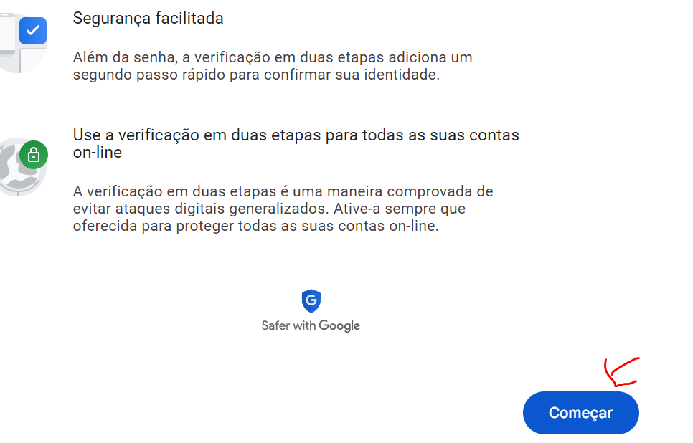

Slide 10
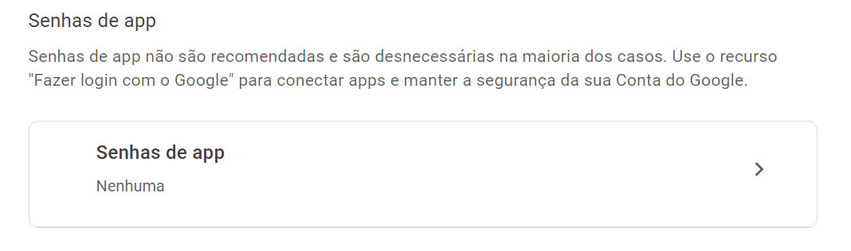

Slide 11
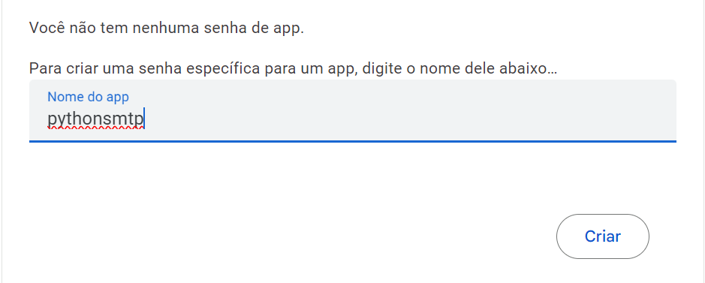

Slide 12
